Slide 1
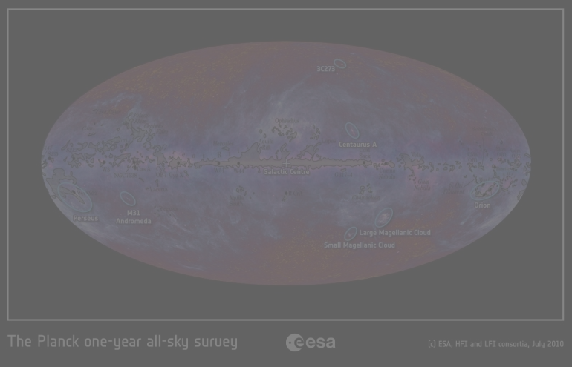
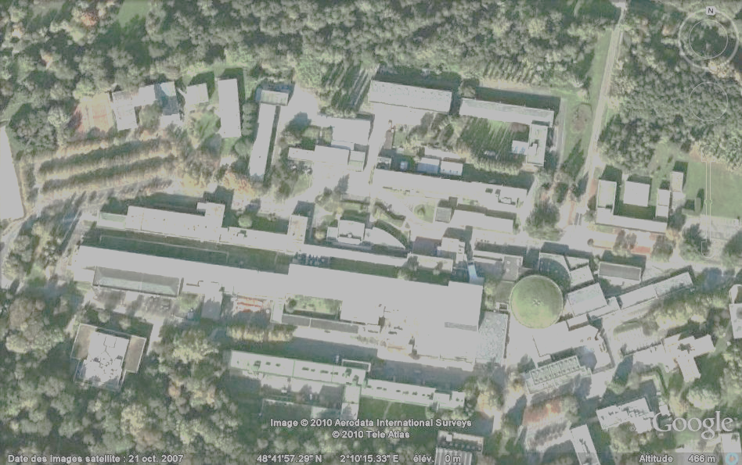
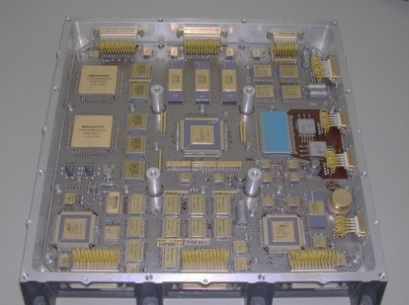
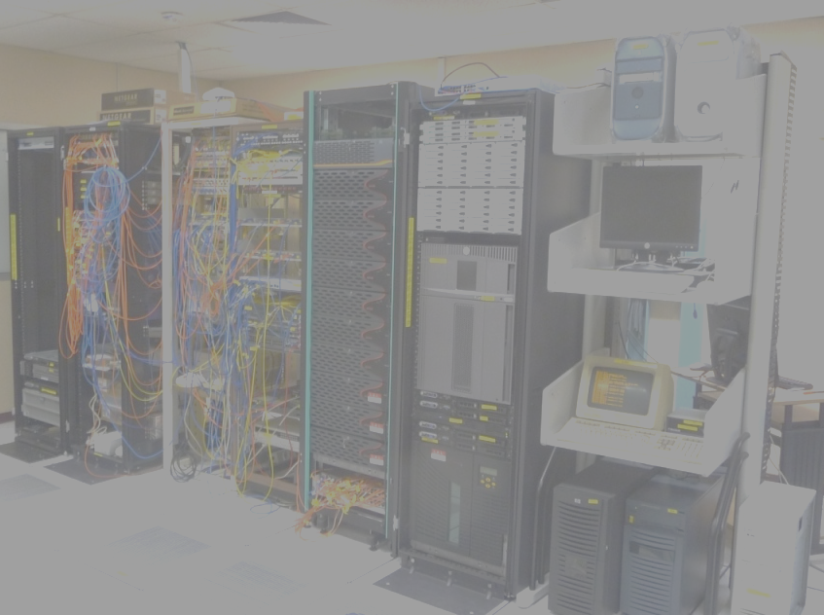
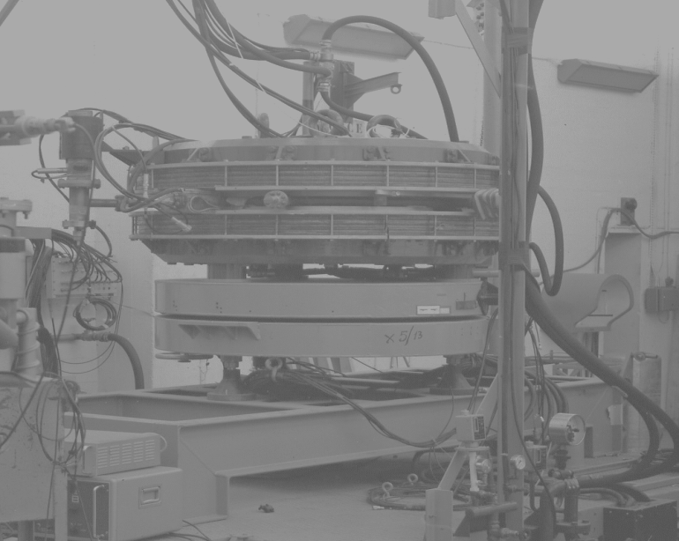
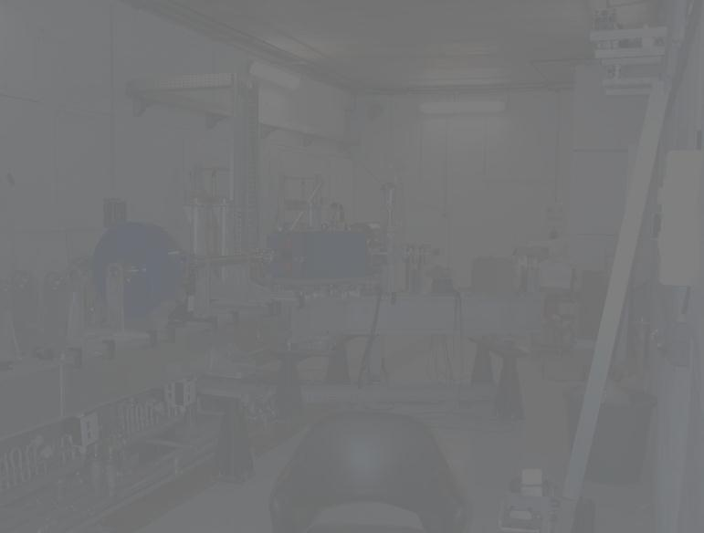
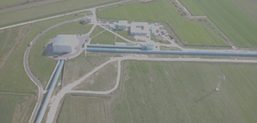

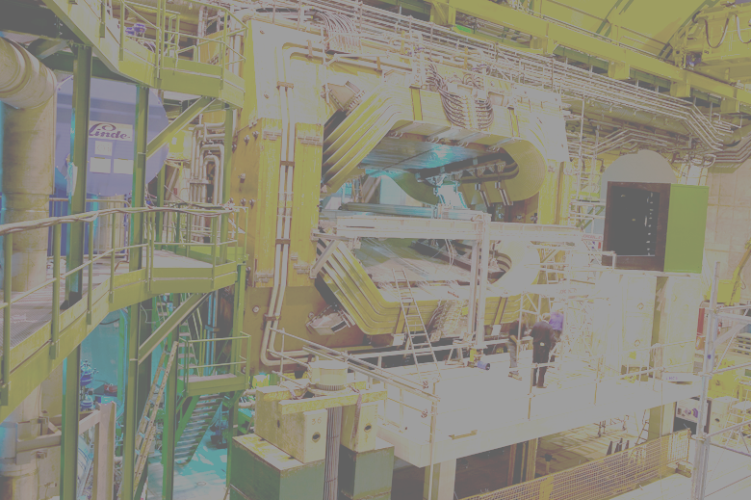
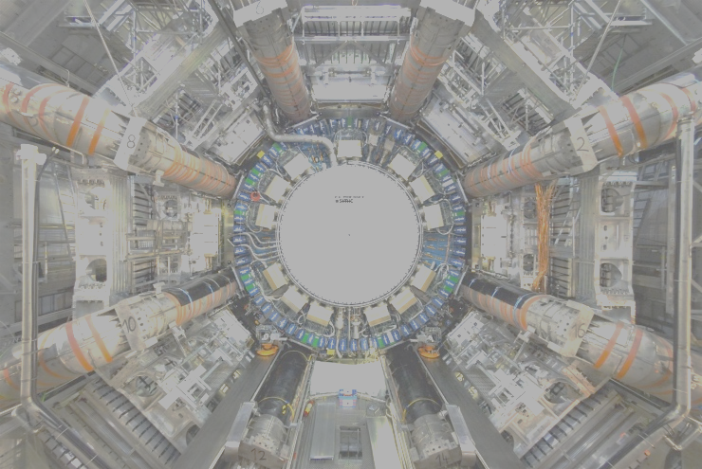
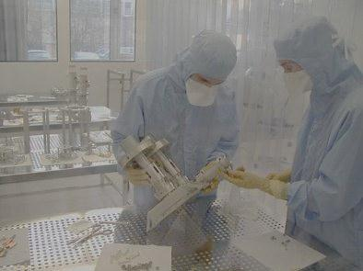


Présentation générale
du LAL
Étudiants ENS Paris-Saclay
19/11/2017

Slide 2

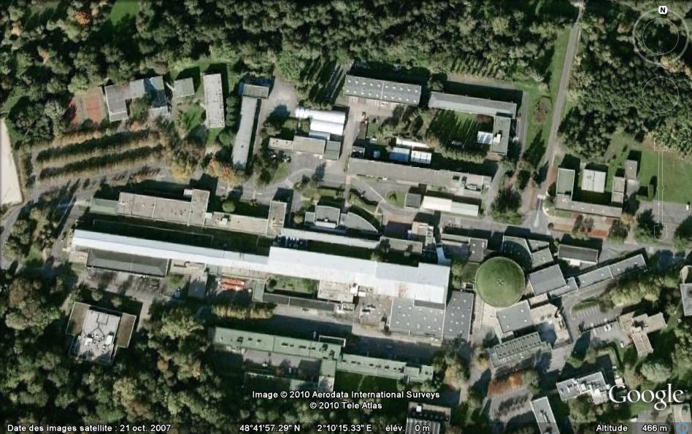

Présentation générale
• Laboratoire de l’Accélérateur Linéaire (LAL) : http://www.lal.in2p3.fr
▪ Fondé en 1956 @LALOrsay
• Situé sur le campus de l’Université Paris-Sud entre Orsay et Bures sur Yvette
• Nom historique : le grand accélérateur linéaire du LAL a cessé ses activités fin 2003
Des accélérateurs plus petits sont en fonctionnement ou en construction : PHIL, ThomX
En 2020, fusion avec 4 autres laboratoires (CSNSM, IMNC, IPNO, LPT)

Slide 3
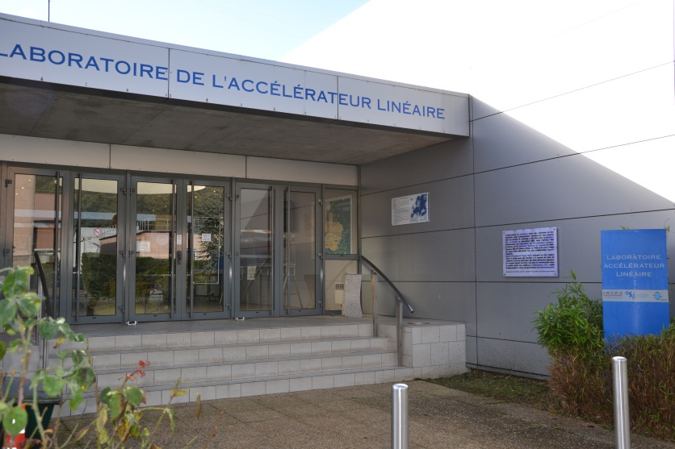


Présentation générale
• Le LAL est une unité mixte de l’IN2P3/CNRS et de l’Université Paris Sud
• CNRS : Centre National de la Recherche Scientifique
→ Un très grand organisme public de recherche :
~30 000 personnes, budget de 3,3 milliards d’€
• IN2P3 : Institut National de Physique Nucléaire et de Physique des Particules
→ Dix instituts (structures regroupant plusieurs disciplines proches) au CNRS
→ L’IN2P3, créé en 1971, est l’un des trois instituts nationaux du CNRS
• Unité mixte : le LAL rassemble des chercheurs CNRS et des enseignants-chercheurs
qui dépendent de l’Université Paris-Sud et enseignent sur le campus

Slide 4
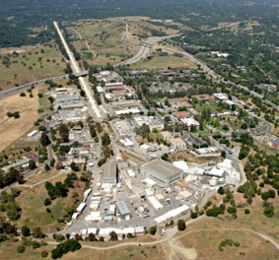
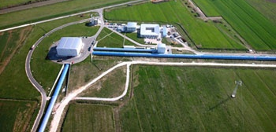
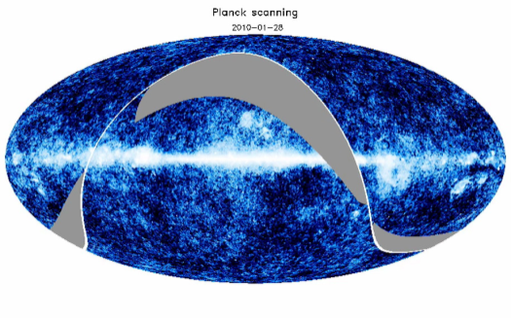
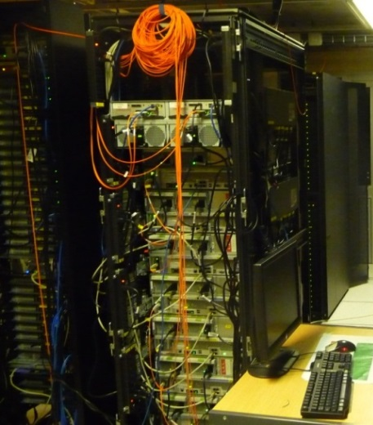
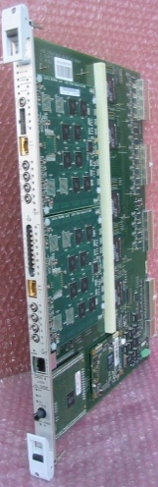
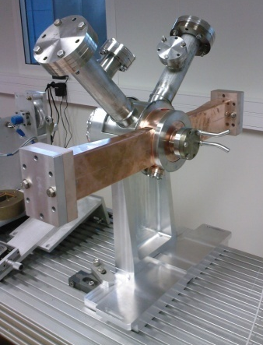
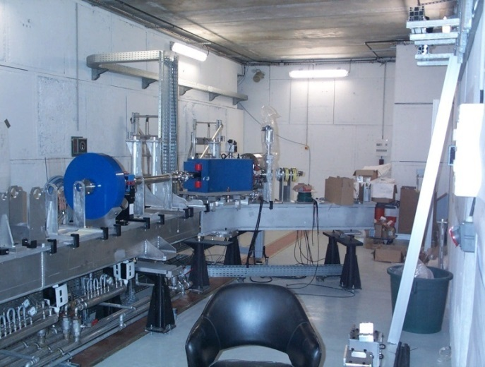
Présentation générale
• Le plus grand laboratoire de l’IN2P3/CNRS consacré à la physique des particules
et à la cosmologie :
▪ ~120 chercheurs (70% / 30%) répartis en une douzaine de groupes
▪ ~180 ingénieurs et techniciens
▪ Budget annuel hors salaires : 9 millions d’€
• Implication dans des expériences sur plusieurs continents :
Europe, Etats-Unis, Argentine, Japon et même… dans l’espace
• Des services techniques, un département accélérateur
Informatique Electronique Mécanique Accélérateur

Slide 5
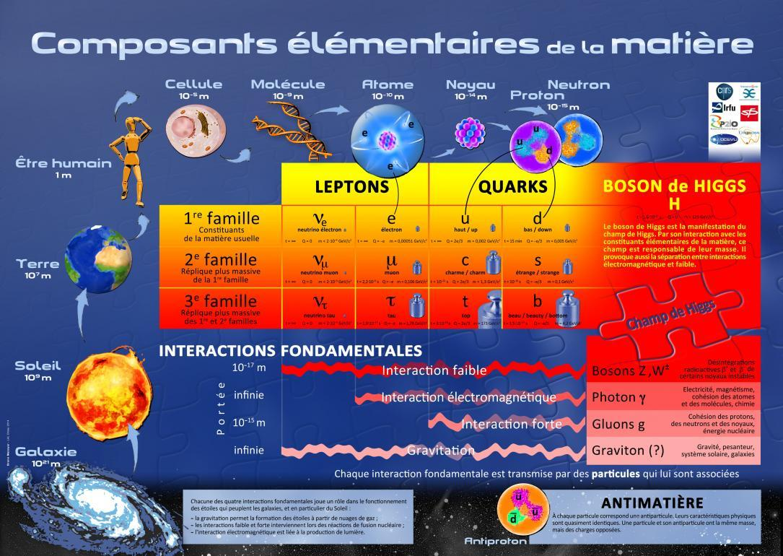
Le domaine de recherche du LAL
• Au LAL, on étudie les constituants de la matière : les particules élémentaires
→ Combien sont-elles ?
→ Quelles sont leurs propriétés ?
→ Quelles sont les forces qui les gouvernent ?
• Ce monde, « l’infiniment petit »,
a des liens étroits avec celui de
« l’infiniment grand », c’est-à-dire
l’étude de l’Univers.
• Au LAL des groupes s’intéressent
également à la composition de
l’Univers et à son histoire, du Big-
bang jusqu’à nos jours.
• On observe aussi des particules en
provenance de l’espace !
• Ces études demandent d’importantes
ressources techniques & informatiques.
http://www.particuleselementaires.fr

Slide 6
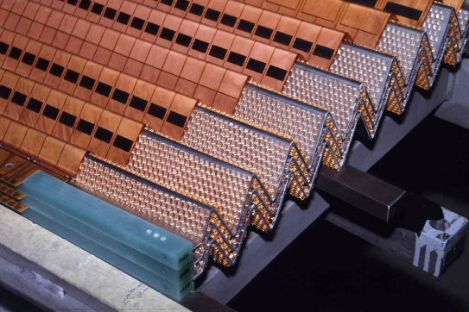
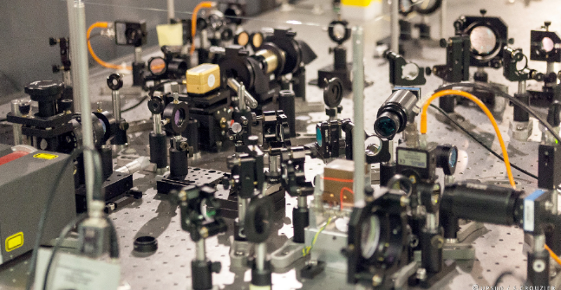
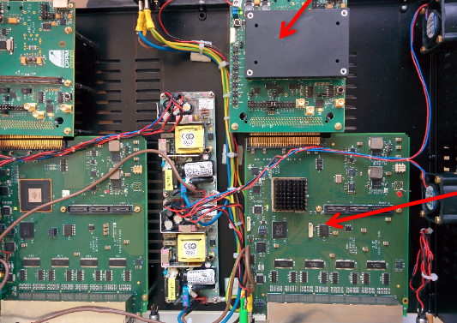
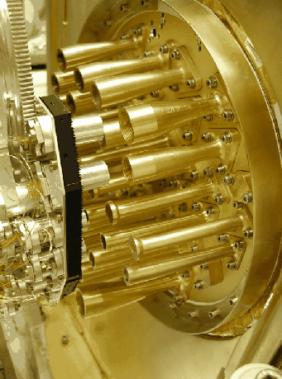
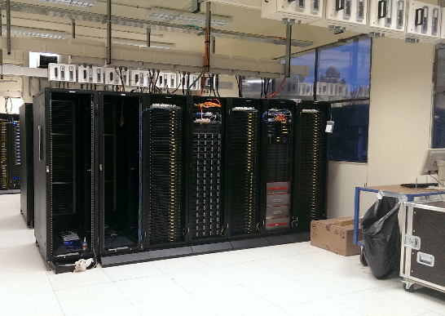
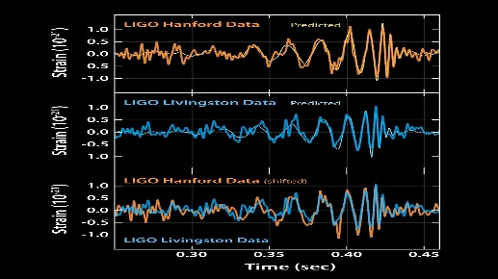
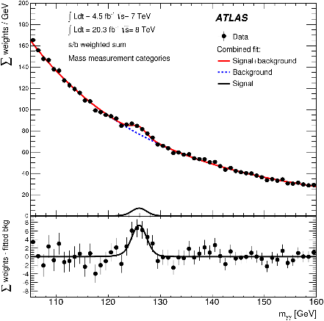
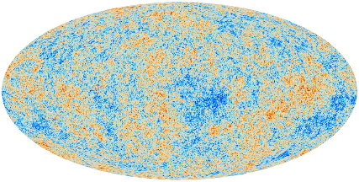
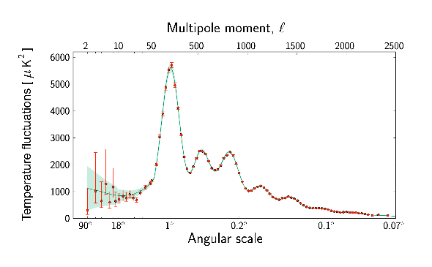
Plus grand laboratoire de l’IN2P3 consacré
à la physique des particules (70%) et
à la cosmologie et les astroparticules (30%)
ATLAS
Virgo
LHC-b
Planck
Nous sommes impliqués depuis la construction des
détecteurs, l’électronique, la mécanique, le software
jusqu’à l’analyse des données et l’interprétation physique
ATLAS
Planck
Virtual Data
Virgo

Slide 7
2 Résultats Scientifiques Majeurs de ces dernières années
Découverte du boson de Higgs
⇒ Prix Nobel 2013
Première Observation
des Ondes Gravitationnelles
⇒ Prix Nobel 2017

Slide 8
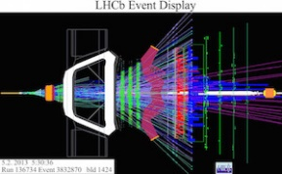
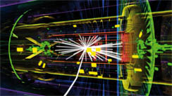
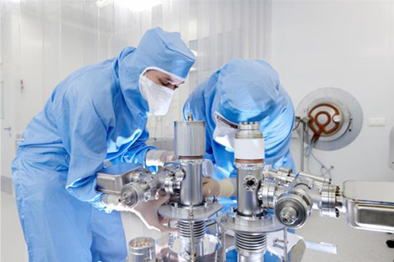
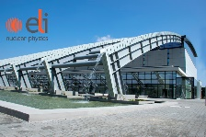

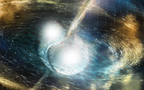
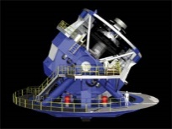
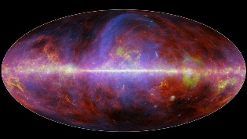
Les projets au LAL
• Une trentaine au total
• Collaborations
internationales
• Projets
locaux
• Développements
technologiques,
activités R&D
• Contrats
industriels,
valorisation
• Diffusion
du savoir
Synergies
Transmission,
acquisition de
connaissances
Vision sur le
long terme

Slide 9
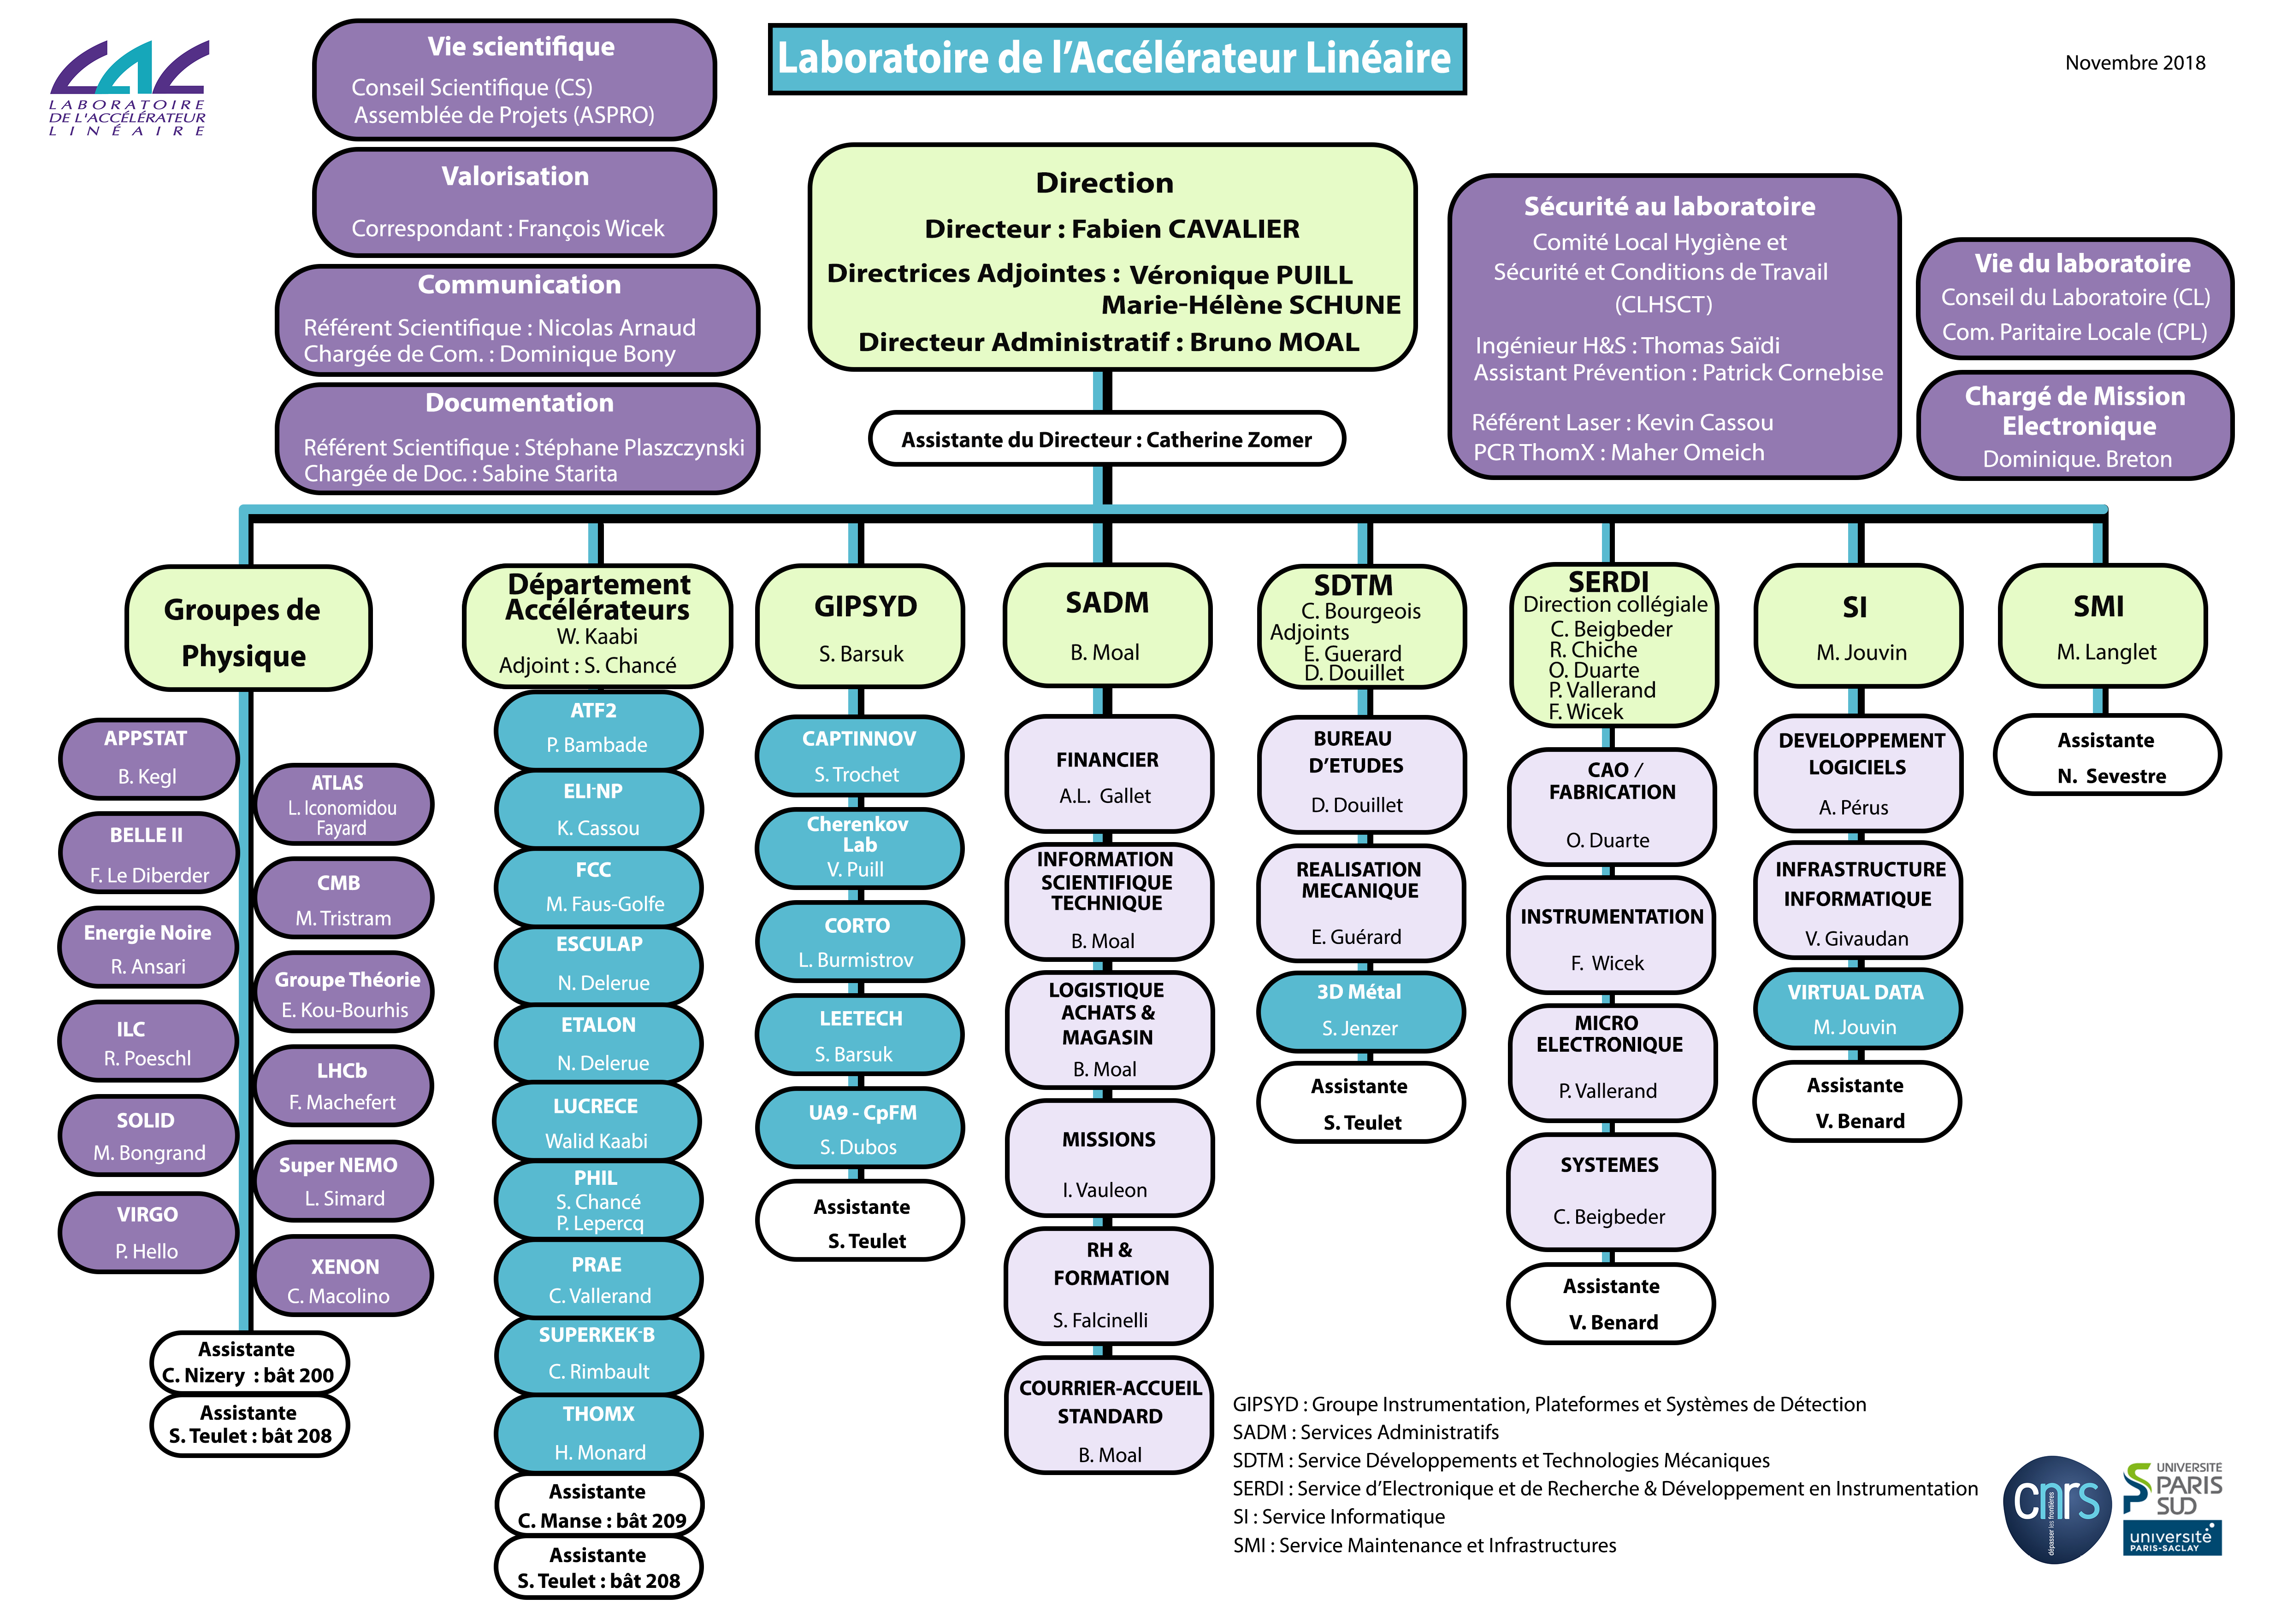
L’Organisation
Administration : ~30 agents
Electronique : ~30
Détecteurs : ~ 10
Informatique : ~30
Mécanique : ~40
Accélérateurs : ~45 (1/2 Chercheurs +1/2 IT)
Infrastructures : ~10
Les chercheurs sont regroupés en 12 groupes/projets de physique
Les IT sont partagés entre les Services Administratifs et les Services Techniques & Ingénierie

Slide 10
Le LAL en chiffres

Slide 11




Enseignement & étudiants
• Démarrage de ~10 thèses en moyenne chaque année
→ ~30 étudiants de thèse au laboratoire
• ~200 mois de stage / an : https://thesesetstages.lal.in2p3.fr/stages/ comm@lal.in2p3.fr
▪ Majoritairement (mais pas seulement) à partir du niveau L3
→ L3, M1, M2, grandes écoles
▪ De plus en plus de stagiaires étrangers (UE et hors UE)
• Enseignement à tous les niveaux universitaires (L, M, D) et dans les grandes écoles
▪ Plus de 40 agents du laboratoire impliqués
Responsabilités d’administration
et de filières
Liens structurants avec plusieurs pays : Grèce, Europe de l’Est
et Palestine

Slide 12
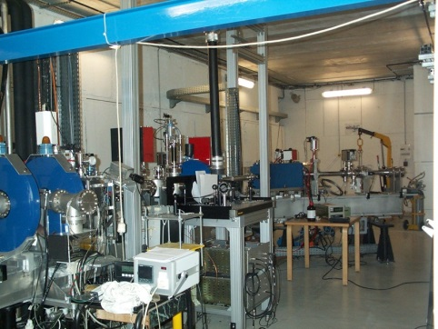
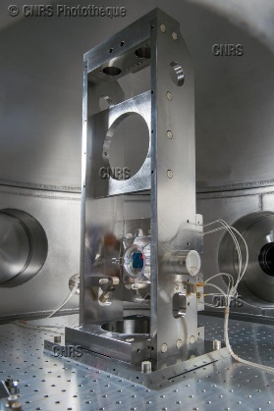
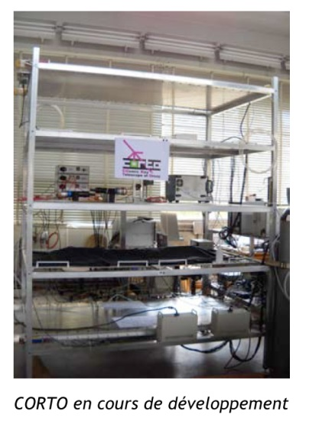
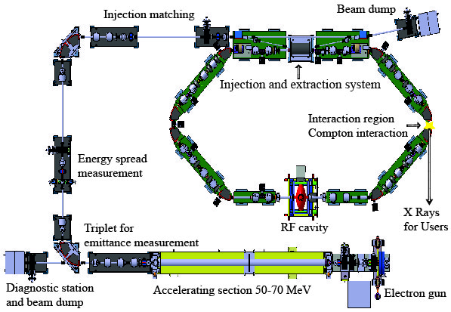
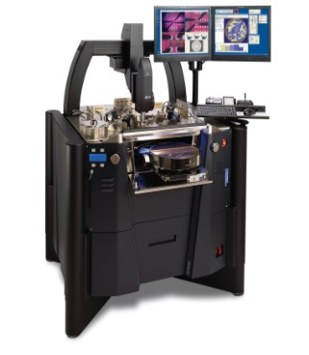
Les plateformes sont un lieu idéal pour faire un stage et découvrir la physique de pointe
PHIL
Canons RF + Tests détecteurs (LEETECH)
CALVA
pour Advanced Virgo
CORTO
Téléscope à rayons cosmiques pour tester des détecteurs
THOMX
Interaction Laser/Faisceau
Captinnov
Tests Détecteurs / Circuits

